Slide 1
МДОУ Детский сад №112
Проект «Наш любимый детский сад»
Подготовили и реализовали воспитатели, учитель-дефектолог, дети и родители гр. №8.

Slide 2
План
1.Тип проекта, участники, сроки реализации проекта.
2.Актуальность проекта.
3.Цель проекта.
4.Задачи проекта.
5.Предполагаемый результат.
6.Этапы проекта.
7.Работа с детьми.
8.Работа с родителями.
9.Слайд-шоу.

Slide 3
Тип проекта: социально-творческий.
Участники: дети средней группы(4-5 лет), родители, воспитатели, учитель-дефектолог.
Сроки реализации: Кратковременный (две недели октября).

Slide 4
Актуальность
Дети ходят каждый день в детский сад, но в результате опроса детей на начало учебного года, выявлено, что знания детей о детском саде в целом, достаточно поверхностны. Решено реализовать проект «Наш любимый детский сад» в рамках которого и будут даны и систематизированы более глубокие знания о детском саде и людях которые в нем работают.

Slide 5
Цель проекта:
Расширять представления о детском саде. Создать эмоционально-положительное отношение к детскому саду в целом и людям, которые здесь работают. Осознание того, что детский сад, группа, в которую ходят дети – это их вторая семья, где необходимо уважать, ценить, понимать друг друга и придерживаться определенным правилам. Знакомство с профессиями в детском саду

Slide 6
Задачи реализации проекта:
Образовательные: Помочь детям группы осмыслить свое отношение к детскому саду и выразить его в различных формах; учить детей составлять рассказы на тему «Мой любимый детский сад», развивая их связную монологическую речь.
Развивающие: Развивать слуховое и зрительное внимание, речь, моторику рук, композиционные умения
Воспитательные: Воспитывать любовь к детскому саду, своим друзьям, уважение к старшим: воспитателям, помощникам воспитателей, людям труда (поварам, медсестре…), поддерживать доброжелательные отношения в группе.

Slide 7
Предполагаемый результат:
Дети должны знать название детского сада, группы, помещений (музыкальный, физкультурный зал, медицинский кабинет и т.д.) и их назначение.
Дети приобщаются к посильным трудовым обязанностям в детском саду, учатся нести ответственность за их выполнение.
Испытывать гордость и уважение к труду сотрудников детского сада.
Испытывать привязанность к детскому саду.

Slide 8
1 этап – подготовительный:
Разработка стратегии реализации проекта.
Постановка цели и задач.
Рассматривание фотографий и альбомов на тему: «Чем живет наш детский сад».
Создание условий для самостоятельной деятельности

Slide 9
2 этап – основной:
Образовательные ситуации с детьми:
«Правила поведения в детском саду»
Дидактическая игра «Профессии работников детского сада».

Slide 10
3 этап – заключительный:
Создание фотоотчета о проведенных мероприятиях и последующей его выставке в уголке для родителей. Выставка рисунков и поделок детей по проекту.
Викторина «Мой детский сад»
Стенгазета «С днем рождения, детский сад»
Развлечение «С днем рождения, детский сад!»
Акция «Игрушки для любимой группы!»
Оформление портфолио группы.

Slide 11
Взаимодействие с детьми.
НОД по художественному творчеству: лепка «Пирожные для гостей», рисование «Воздушные шары», аппликация «Ваза с фруктами»
Чтение и разучивание наизусть стихов про детский сад: «Тихий час»
Е. Тараховская, «Про себя и про ребят» Г.Ладонщиков, «Детский сад»
О. Высоцкая, «День рождения детского сада» И. Гурина , «Чудесный
детский сад» И.Ревю, «Я люблю свой детский сад» С.Питиримов.
Составление рассказов «Почему я люблю детский сад?»
НОД по окружающему миру «Торт из песка»
НОД по конструированию «Игровая площадка»
Коллективная творческая работа «Осенняя фантазия» в стиле декупаж.
Труд на участке детского сада.
Беседа «Что такое детский сад?», «Почему мы называем детский сад – вторым домом?»
Экскурсия по детскому саду
Экскурсия по территории детского сада.
Сюжетно-ролевая игра: «Повара готовят», «Детский сад», «Пришли гости» …
Стенгазета «Маленькая страна».
Пальчиковая гимнастика «Дружба», «Торт».

Slide 12
Взаимодействие с родителями
Привлечение родителей к изготовлению праздничной открытки «С днем рождения, детский сад!»
Индивидуальное консультирование по теме проекта.
Изготовление атрибутов для украшения группы к празднику.
Оформление стенгазеты «С днем рождения, детский сад»

Slide 13
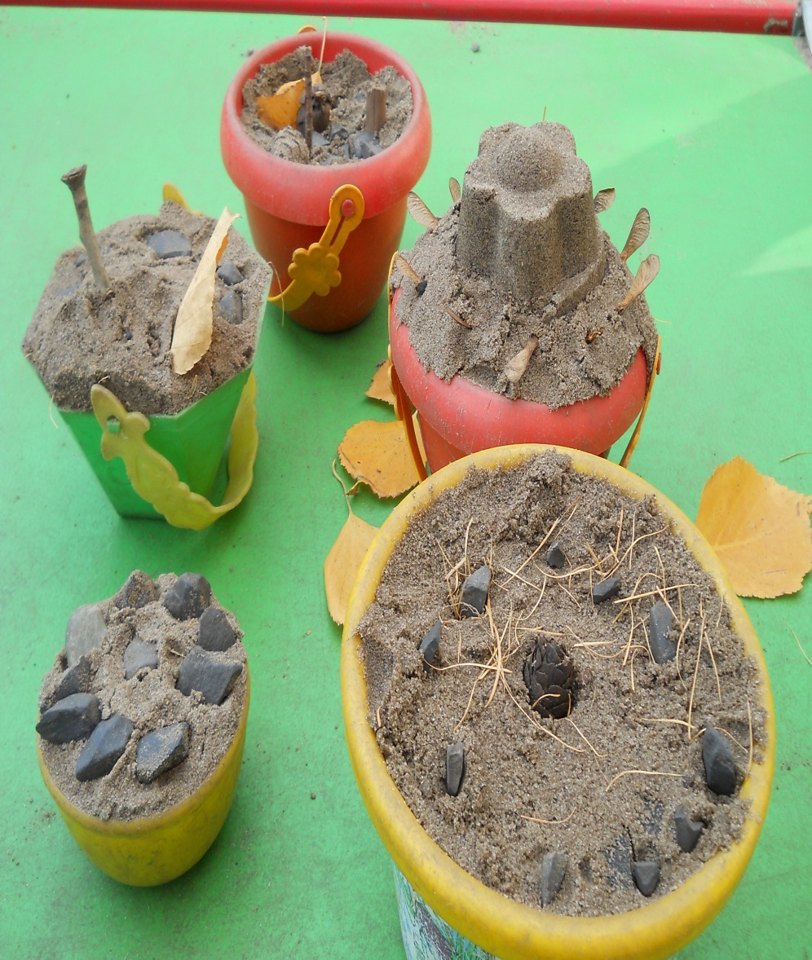
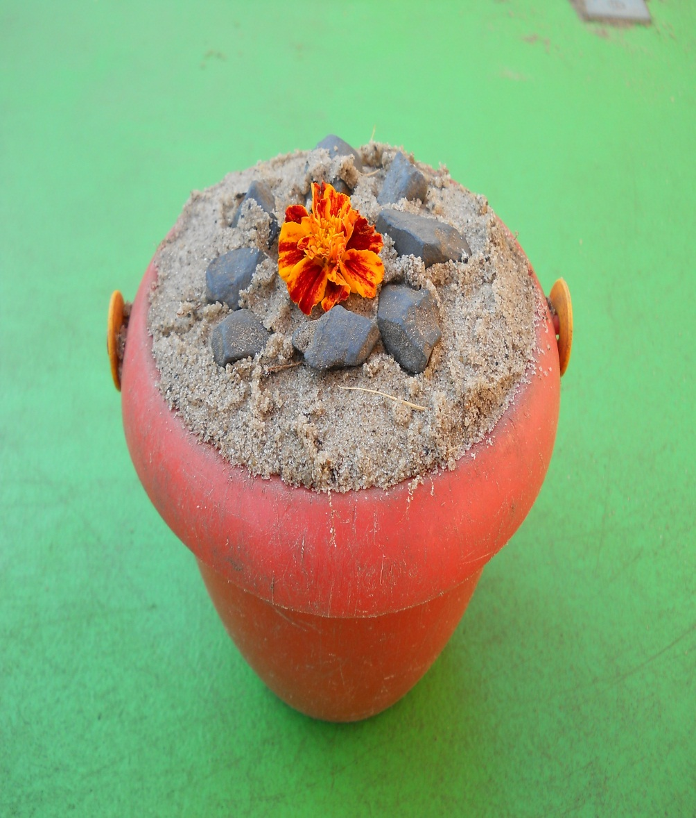
«Торт из песка»

Slide 14
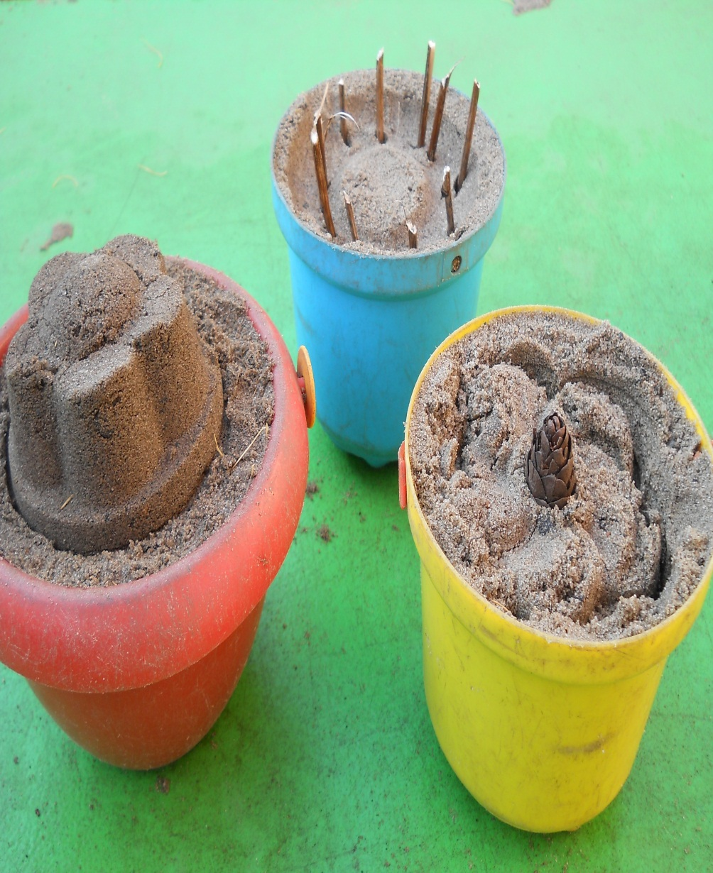
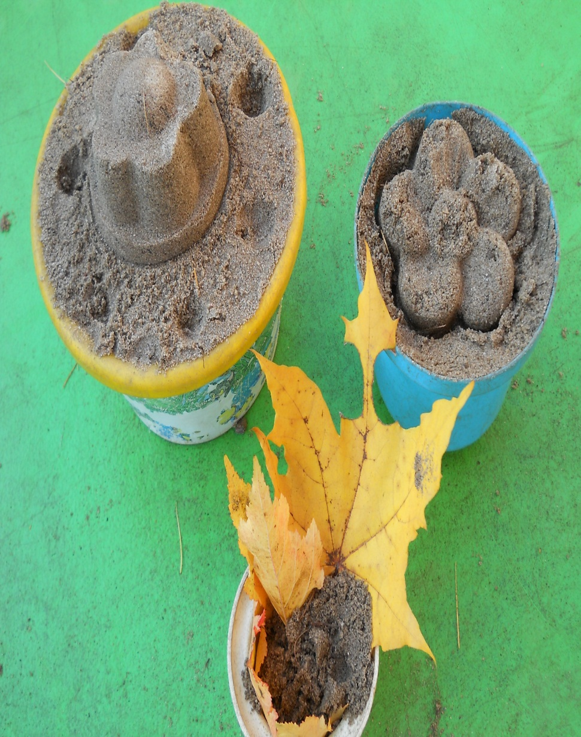
«Торт из песка»

Slide 15
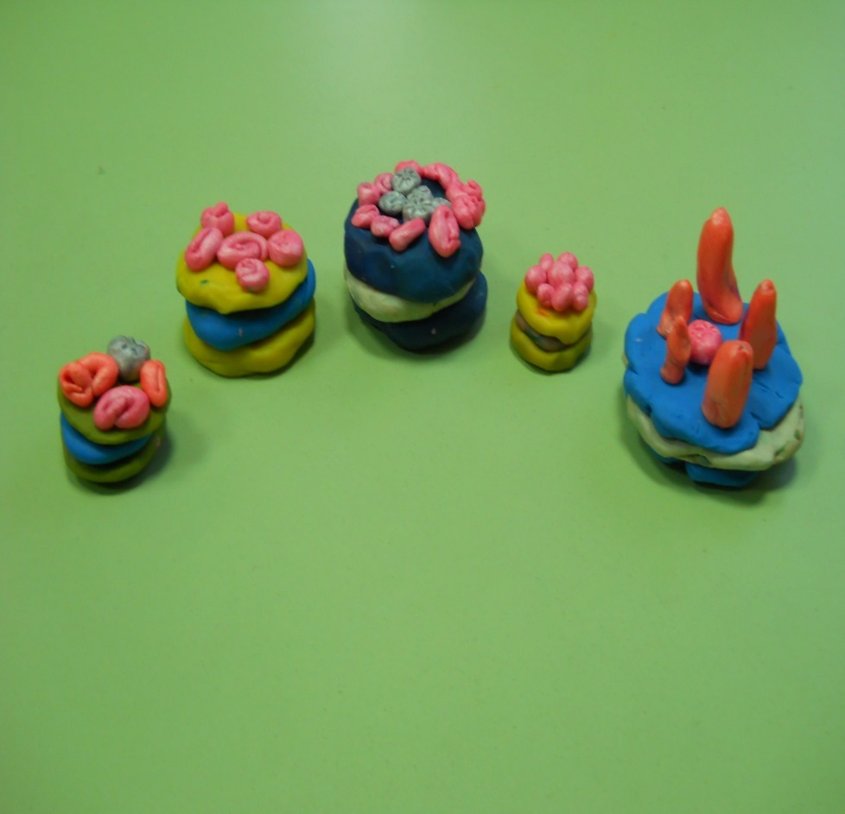
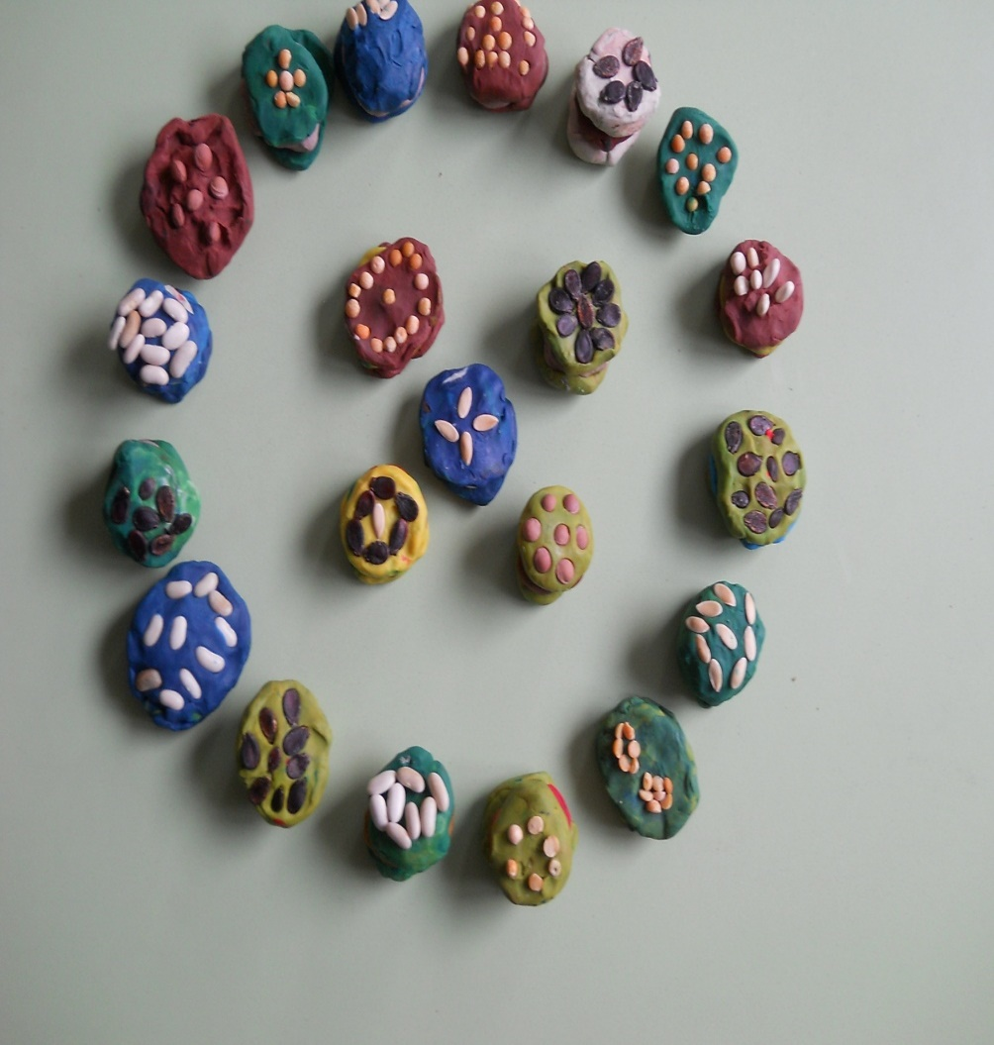
«Пирожные для гостей»

Slide 16
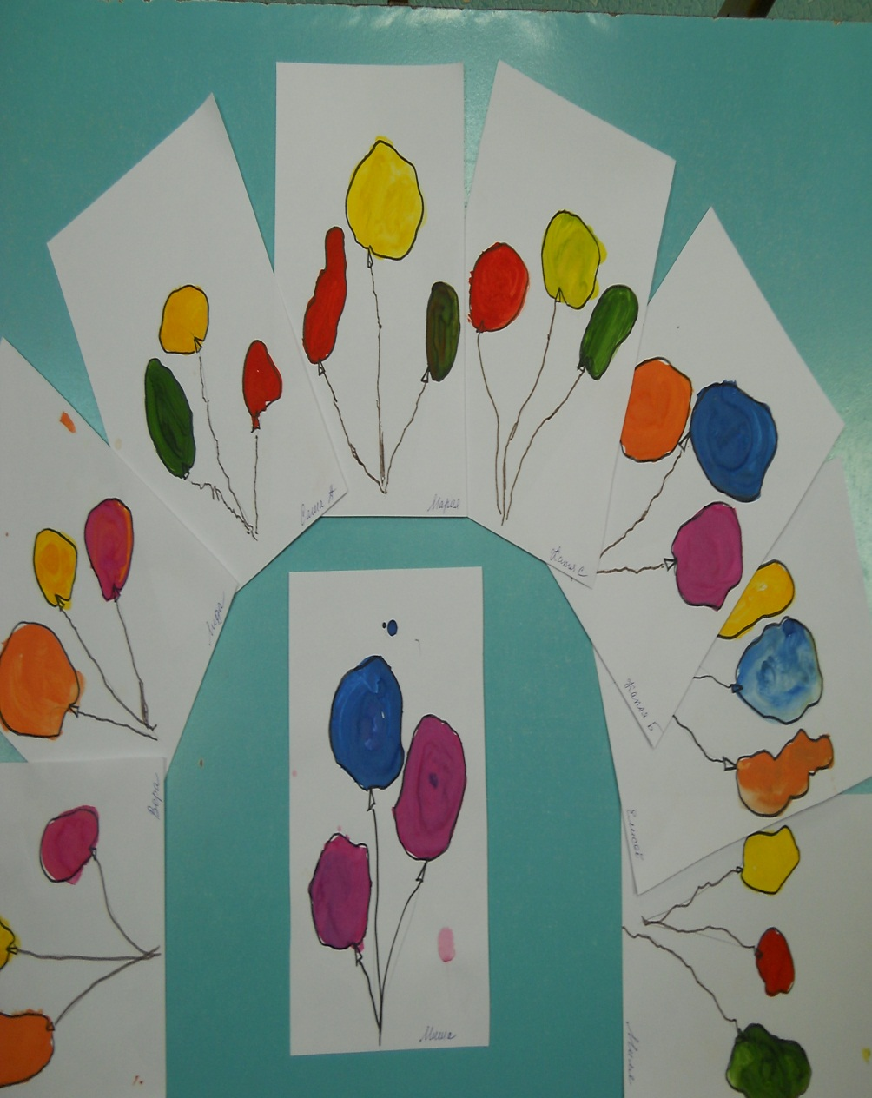
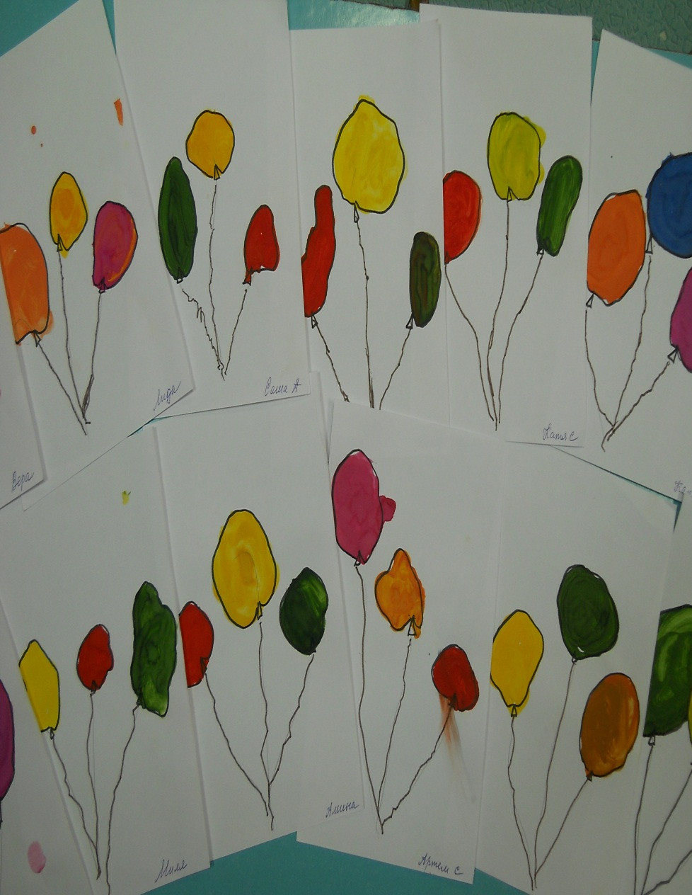
«Воздушные шары»

Slide 17
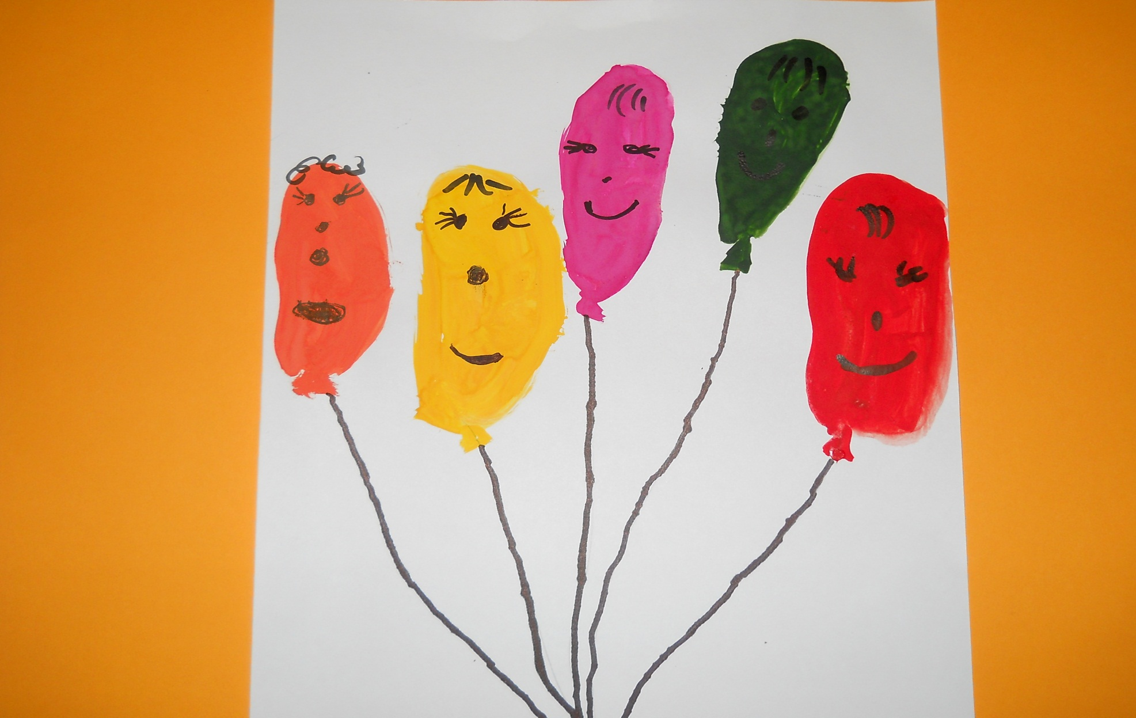
«Воздушные шары»

Slide 18
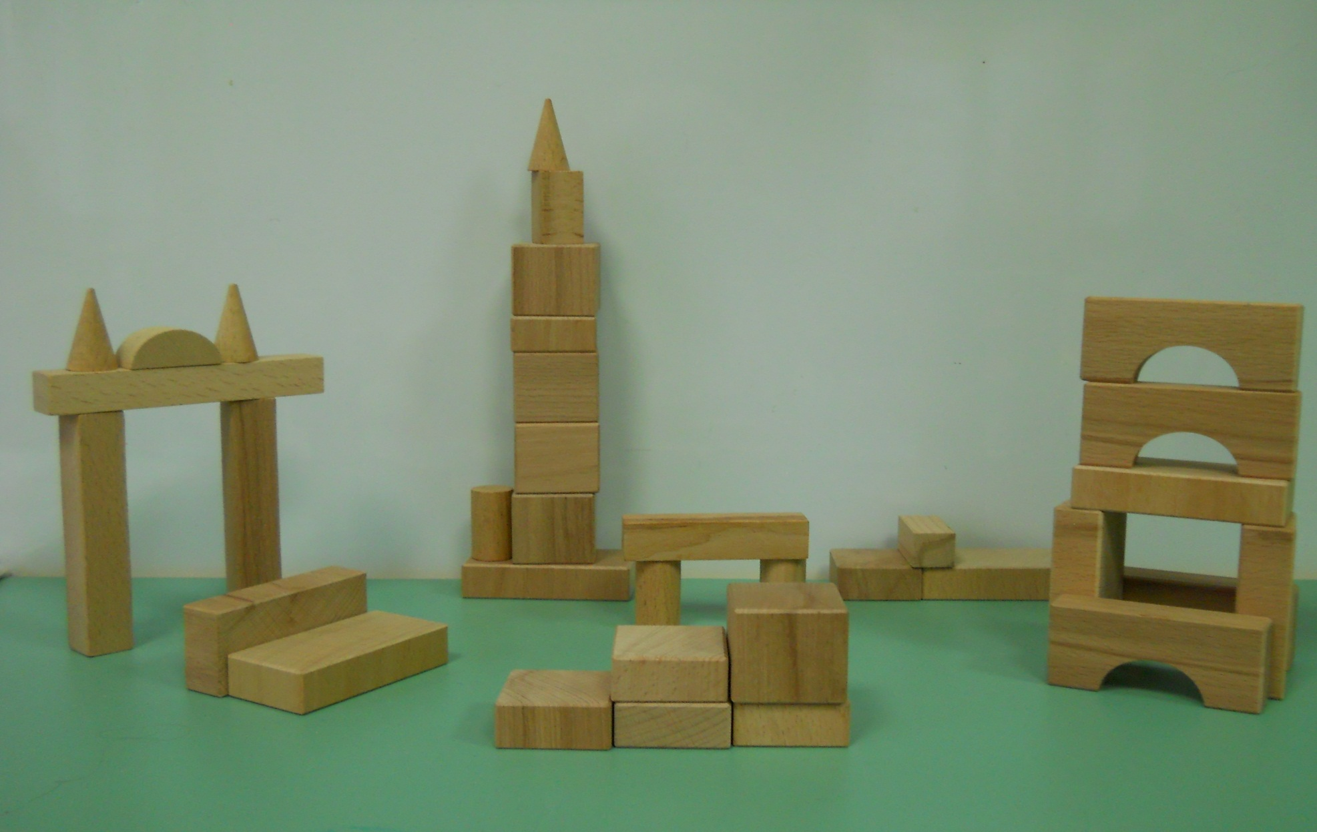
«Игровая площадка»

Slide 19
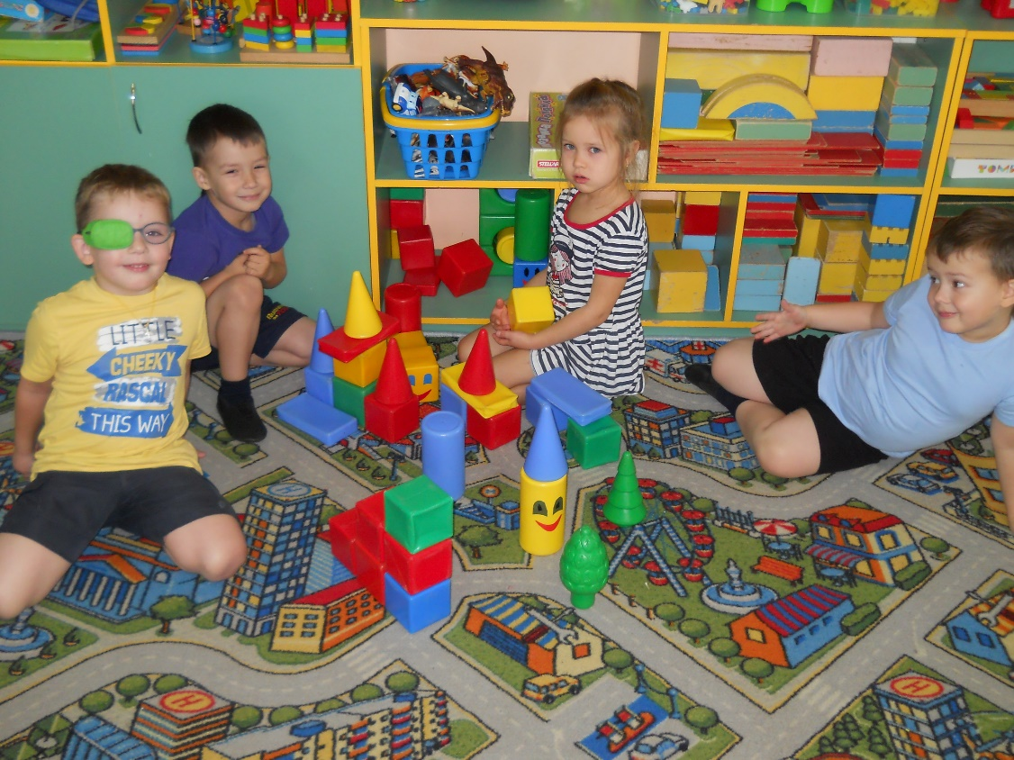
«Игровая площадка»

Slide 20
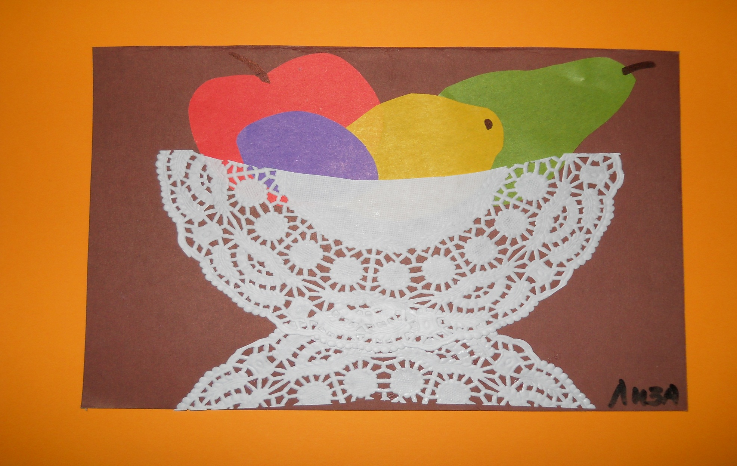
«Фрукты для гостей»

Slide 21
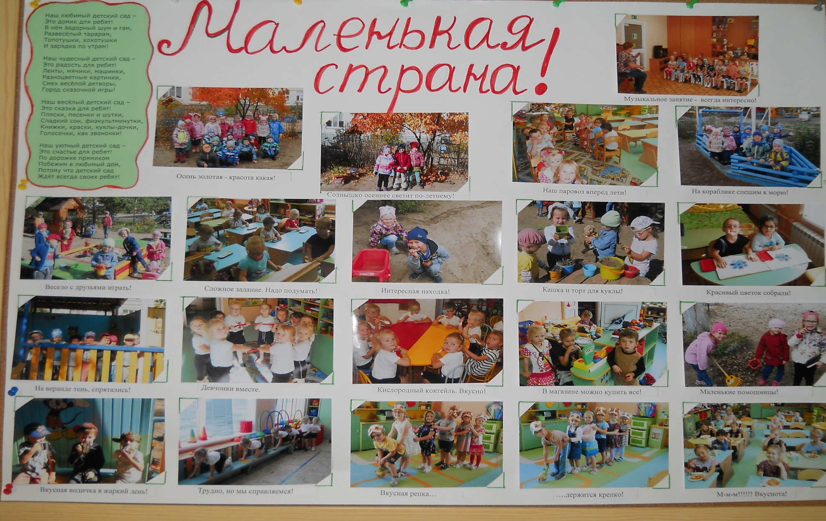
Стенгазета «Маленькая страна»

Slide 22
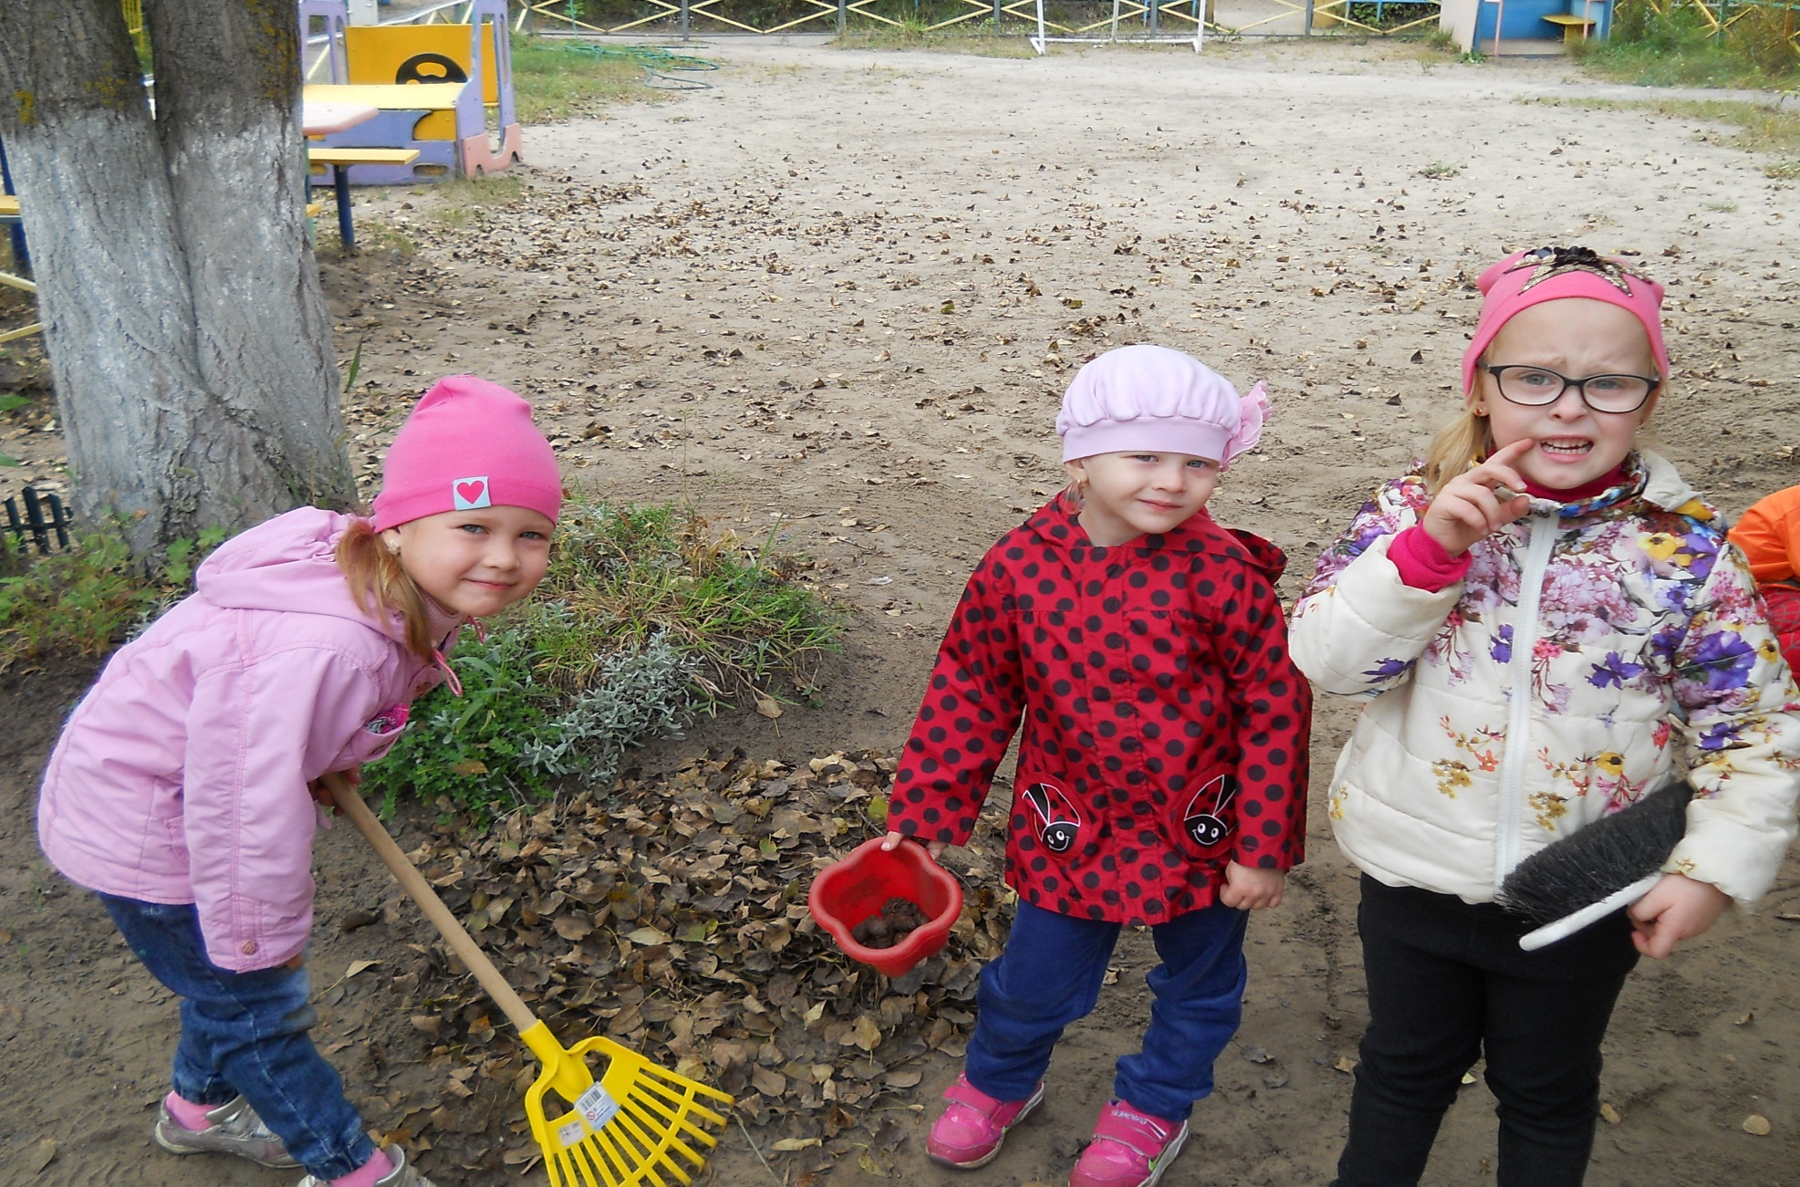
«Труд на участке»

Slide 23
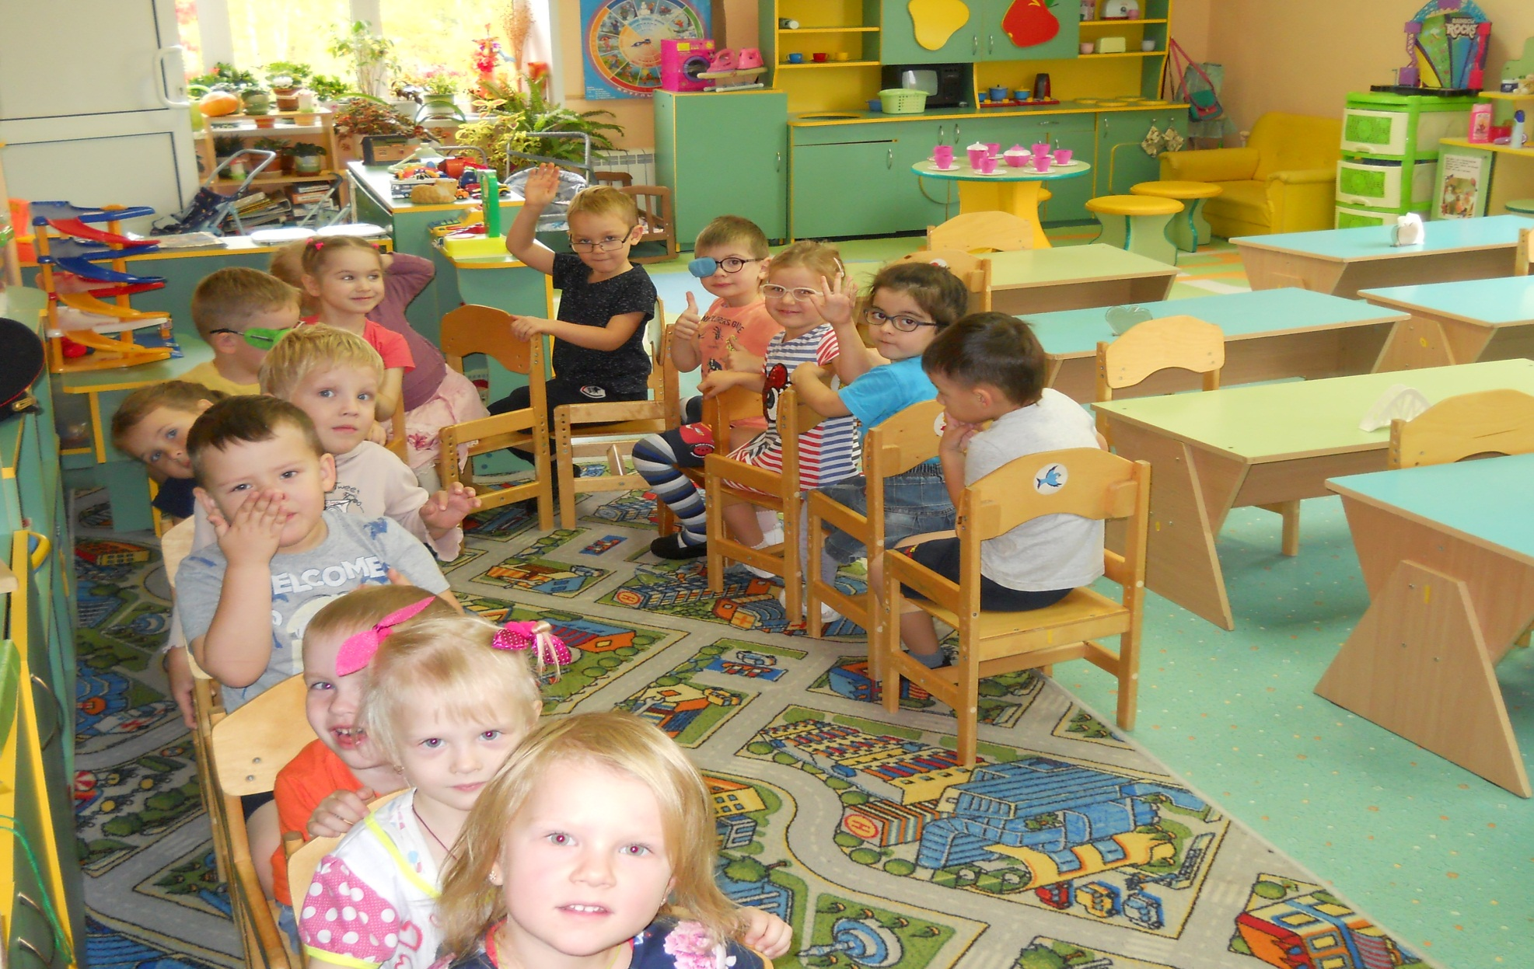
«Игры в детском саду»

Slide 24
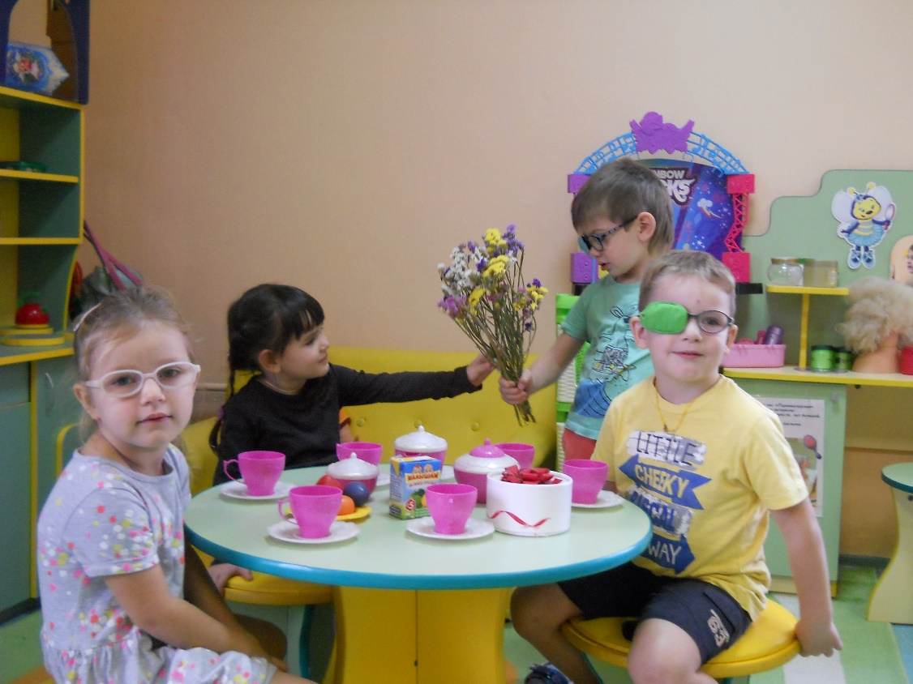
Игра «Пришли гости»

Slide 25
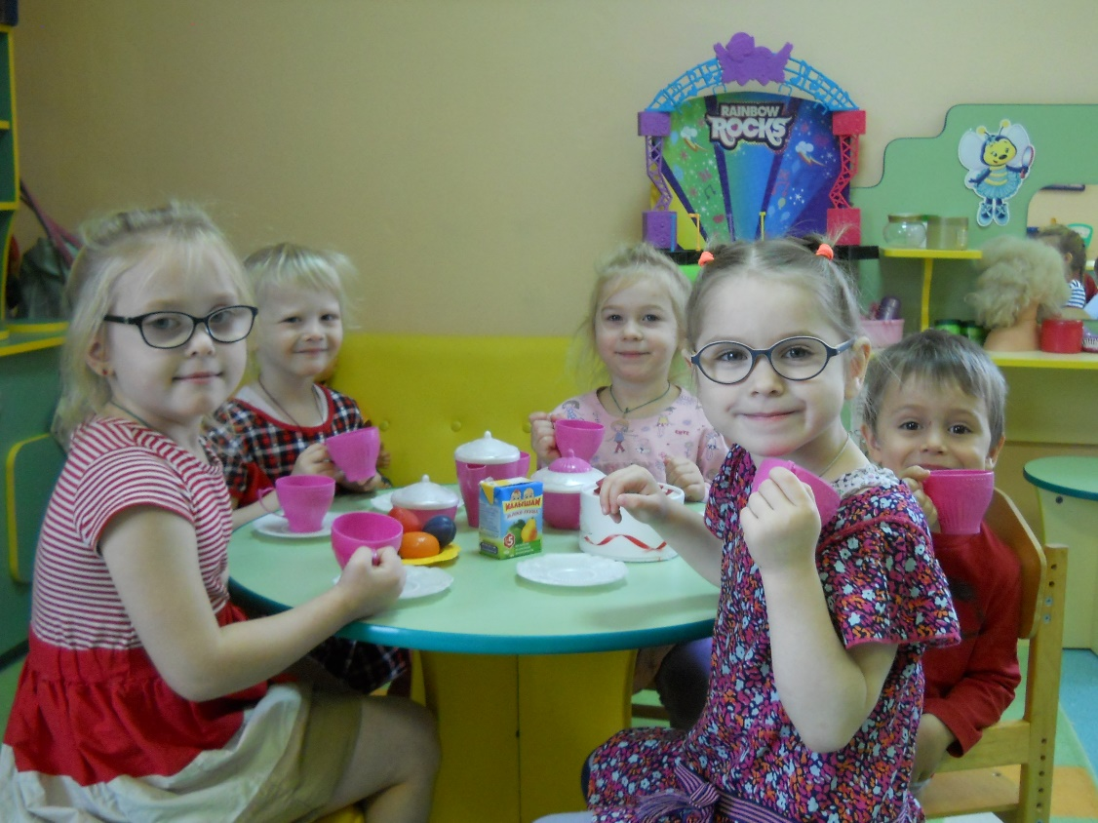
Игра «Пришли гости»

Slide 26
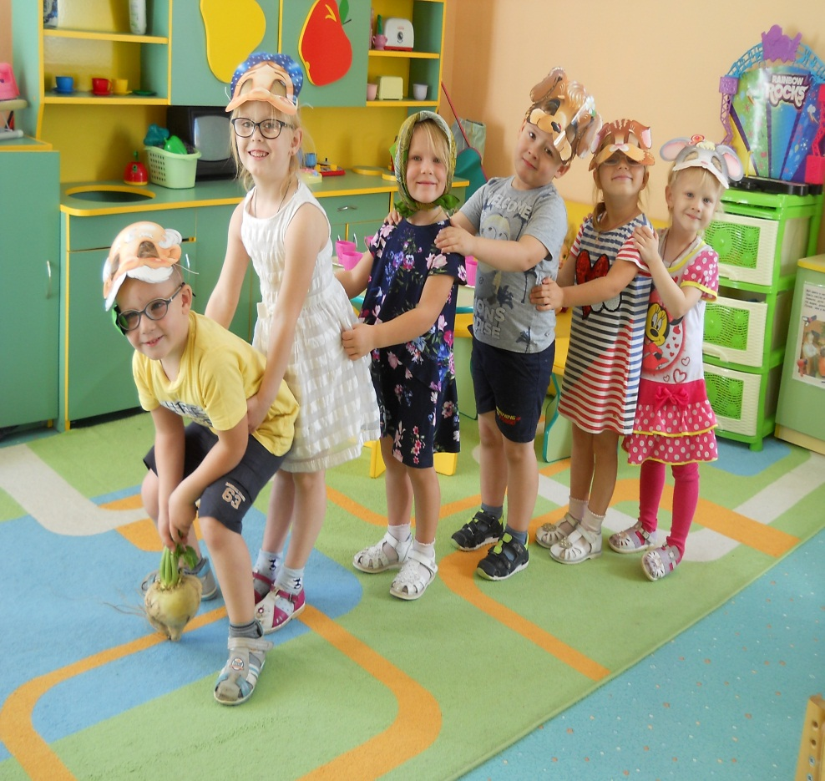
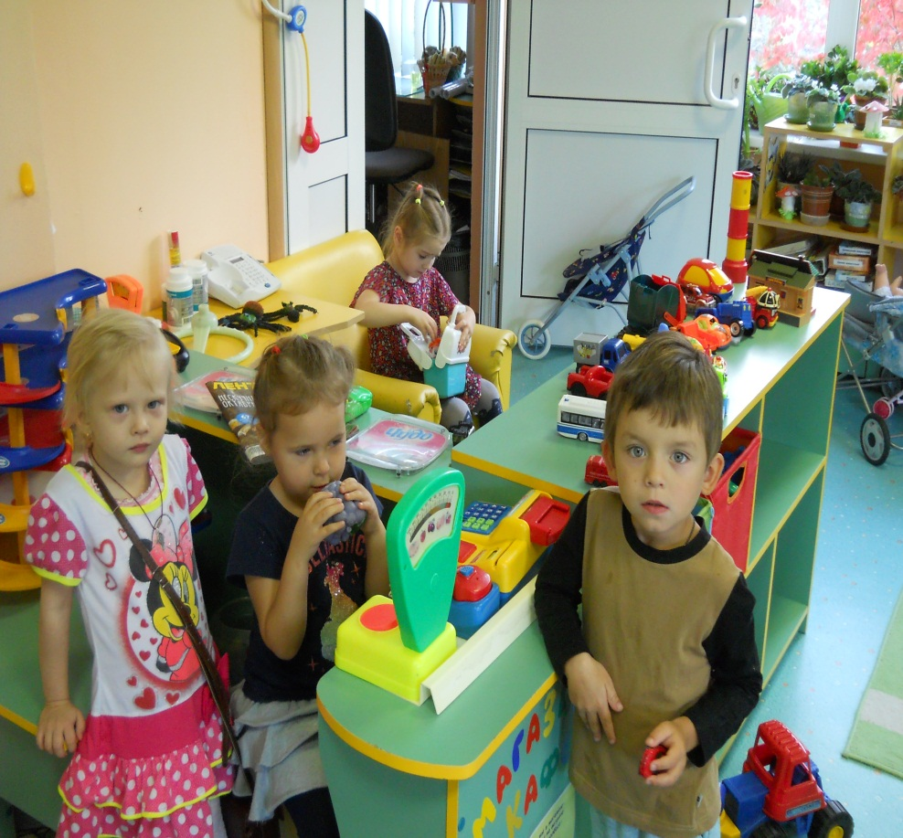
«Игры в детском саду»

Slide 27
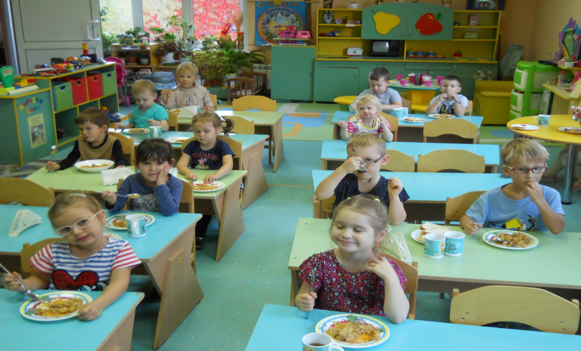
«Обед в садике»

Slide 28
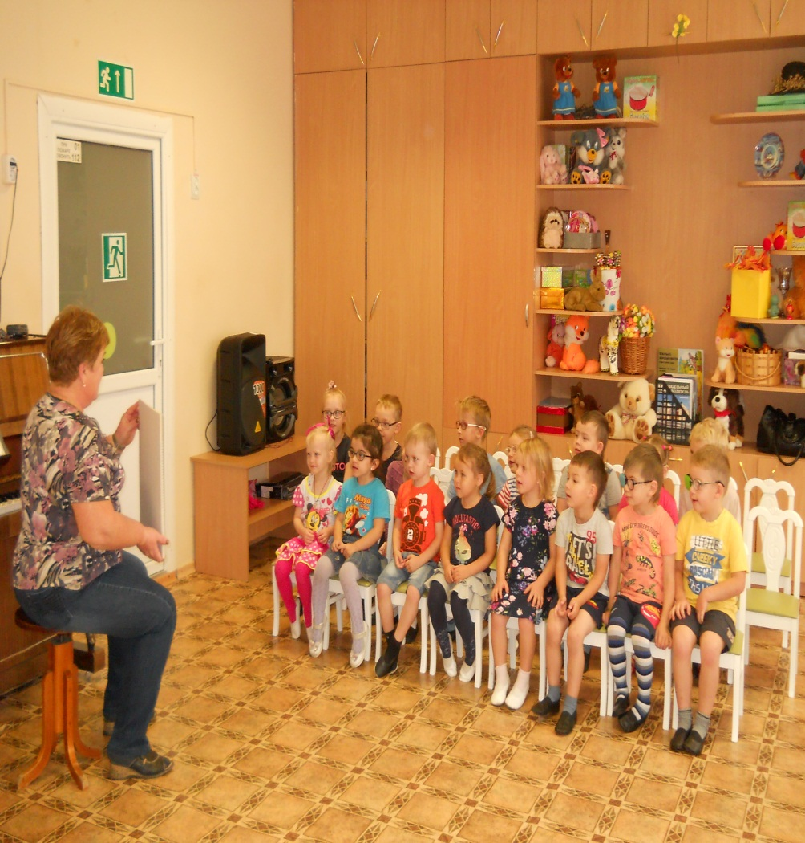
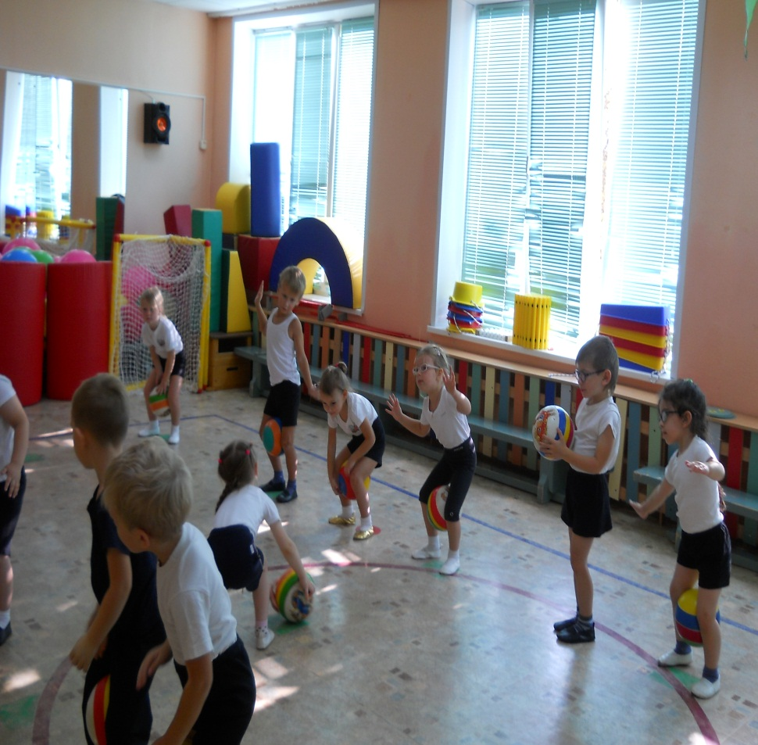
«Музыкальное и физкультурное занятия»

Slide 29
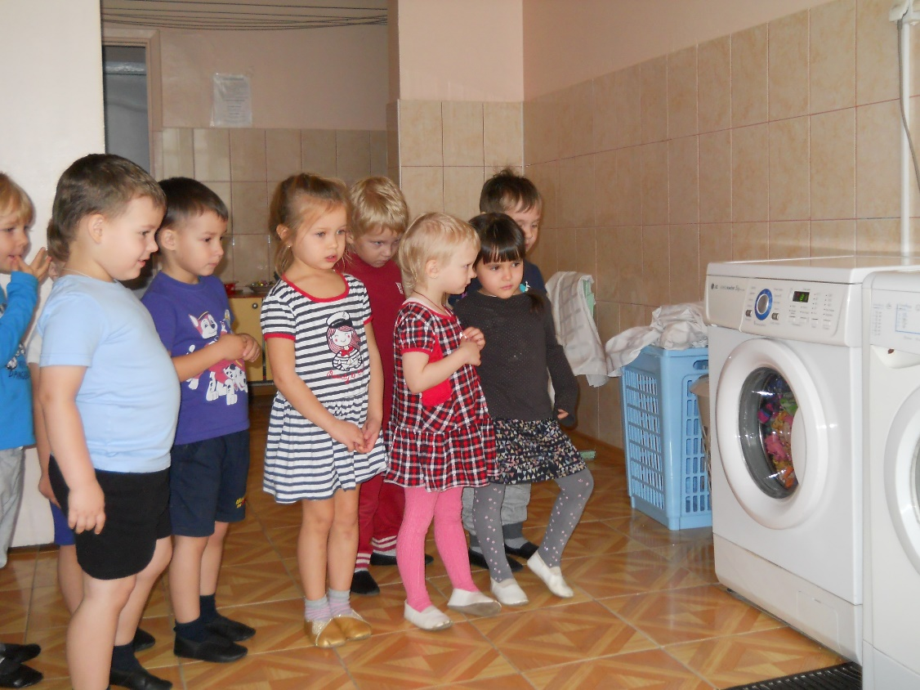
«Экскурсия по детскому садику»

Slide 30
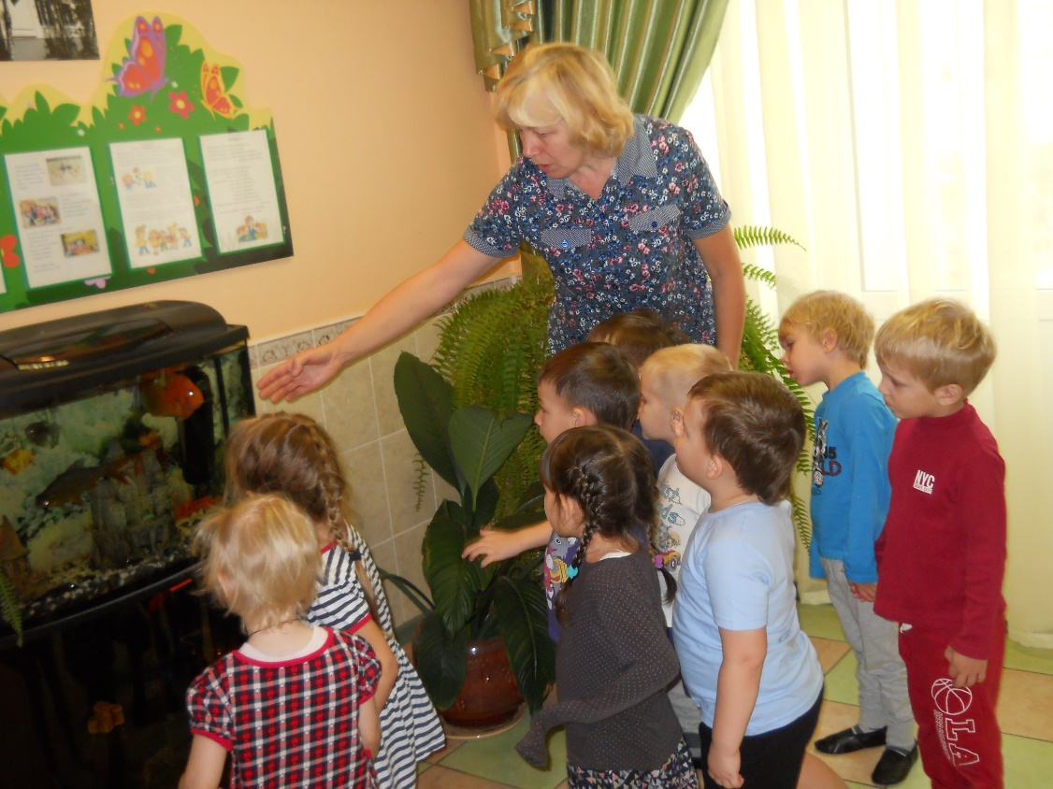
«Экскурсия по детскому саду»

Slide 31
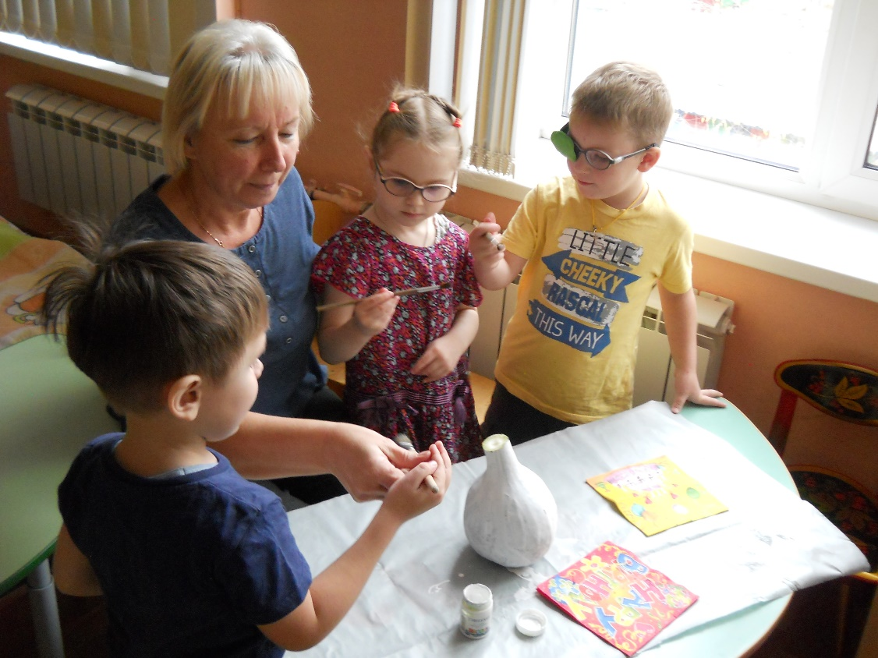
Коллективная работа «Осенняя фантазия»

Slide 32
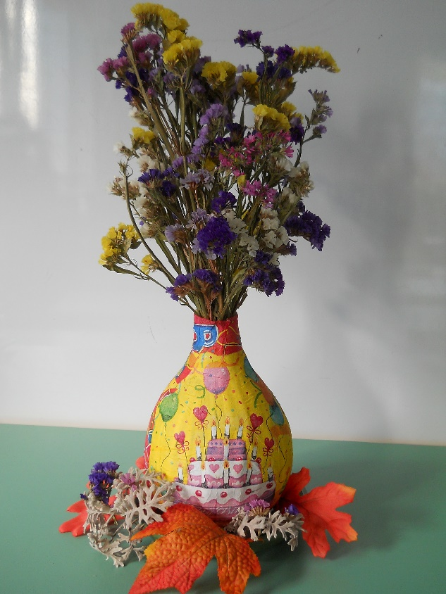
«Коллективная работа «Осенняя фантазия»

Slide 33
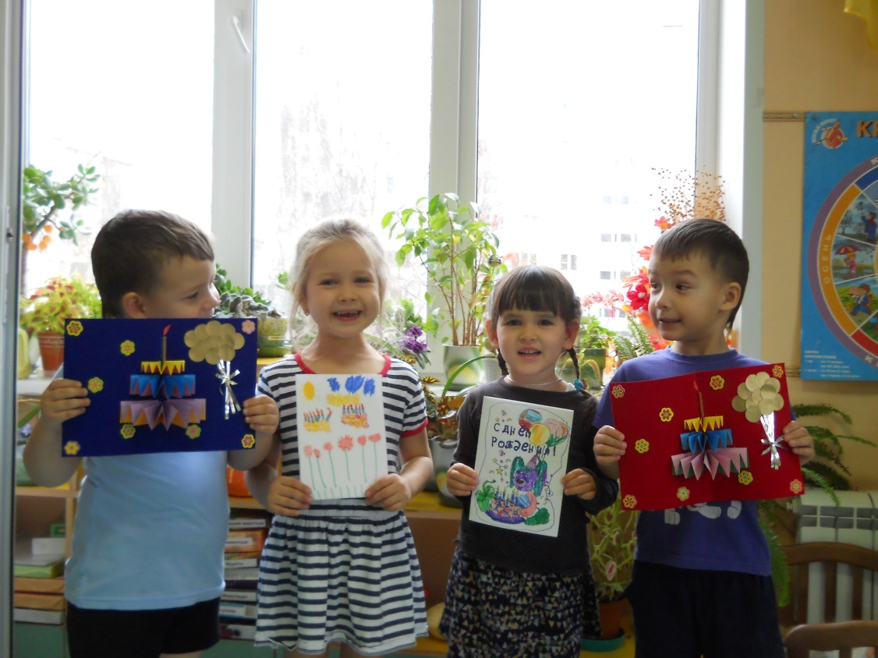
Поздравительные открытки

Slide 34
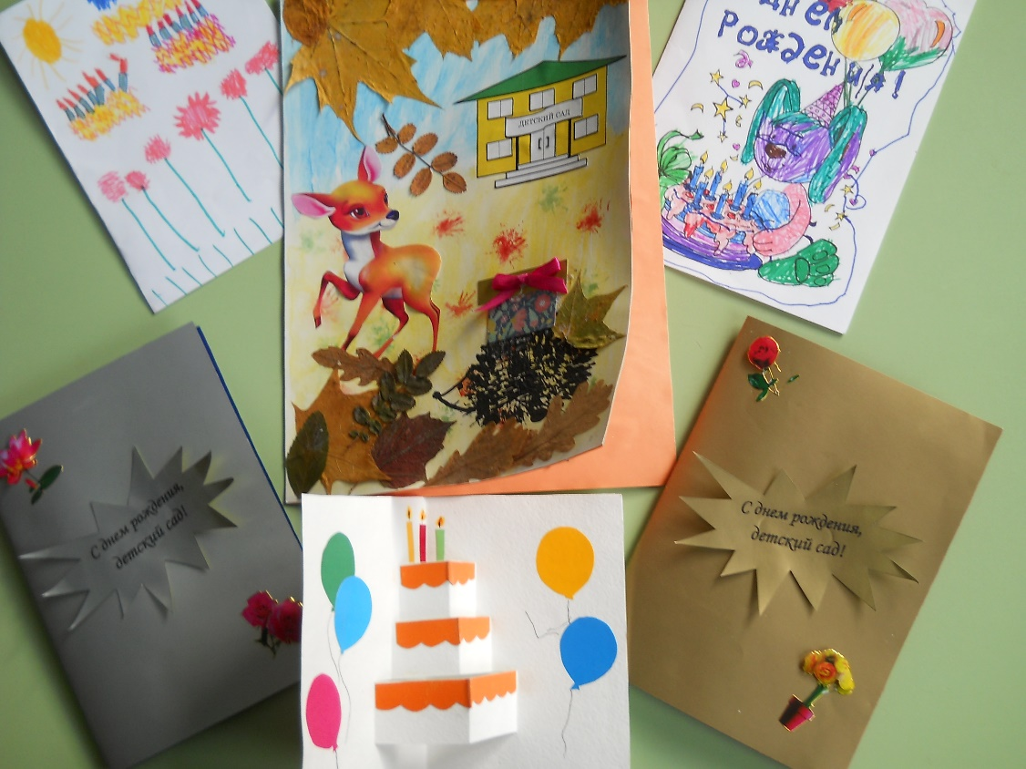
Поздравительные открытки

Slide 35

Поздравительная открытка

Slide 36
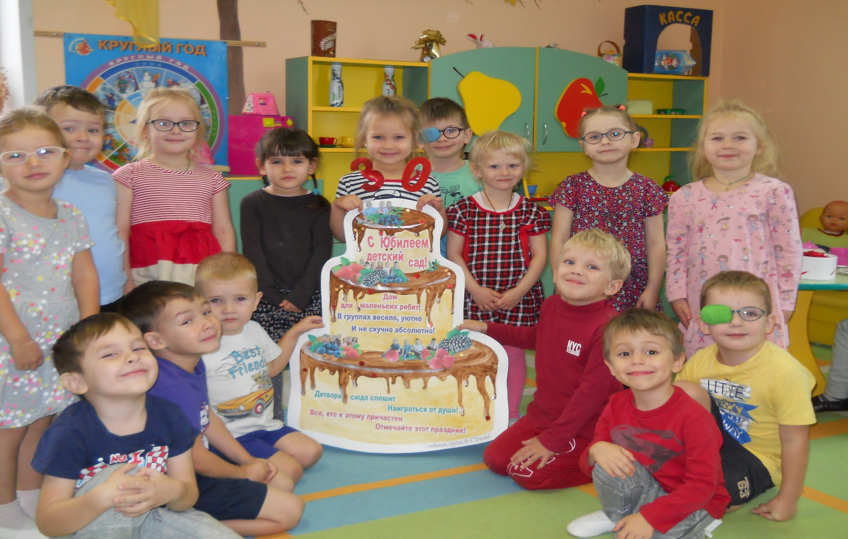
Стенгазета «С Днем рождения, детский сад»

